Slide 1
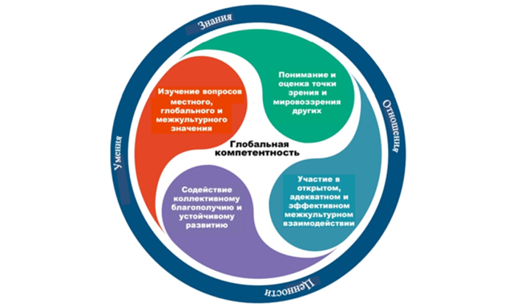
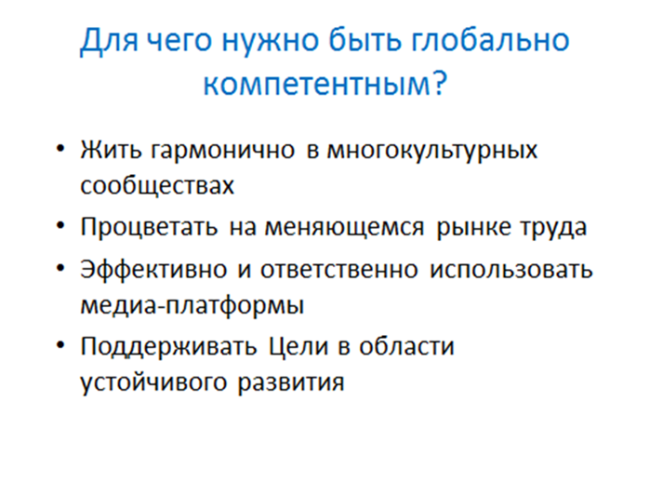
Глобальные компетенции как новое измерение качества образования
Разработано доктором педагогических наук,
профессором И.Ю.Алексашиной
СПбАППО

Slide 2

Глобальная компетентность в исследовании PISA определяется как многомерная способность, которая включает в себя следующие глобальные компетенции:
способность изучать глобальные и межкультурные проблемы,
понимать и ценить различные мировоззрения и точки зрения,
успешно и уважительно взаимодействовать с другими
принимать меры для коллективного благополучия и устойчивого развития
Глобальные компетенции» («global competence», глобальная компетентность) впервые включены в структуру функциональной грамотности в исследовании PISA–2018.

Slide 3

Глобальные проблемы
Глобальные проблемы современного мира, с одной стороны, создают угрозу существования и выживания на Земле, с другой стороны, оказывают интегрирующее влияние на человечество, осознающее взаимосвязь, взаимозависимость, общность людей, природных и социальных процессов.
Международный, общепланетарный масштаб
Долговременны и динамичны
Многоуровневый характер: глобальный-страновой-локальный уровни
Непредсказуемость и отдаленность последствий
Взаимообусловленность и внутренняя противоречивость
Альтернативный характер решений
«Включенность» человека в содержание проблемы

Slide 4
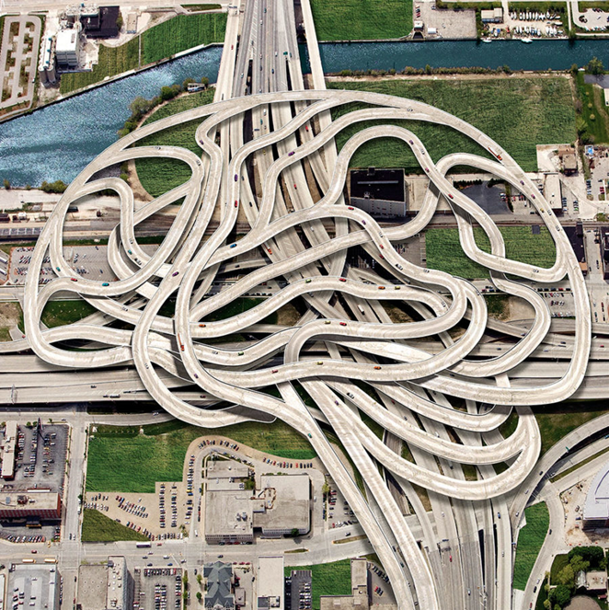
Глобализа́ция — процесс всемирной экономической, политической, культурной и религиозной интеграции и унификации
Исторически такую систему порождают факторы глобализации
Электронные средства коммуникации, способные сжимать разделяющие людей время и пространство
Технологические изменения, позволяющие распространять по всему миру производимую продукцию
Формирование глобальных идеологий ( экологическое , правозащитное движение)

Slide 5
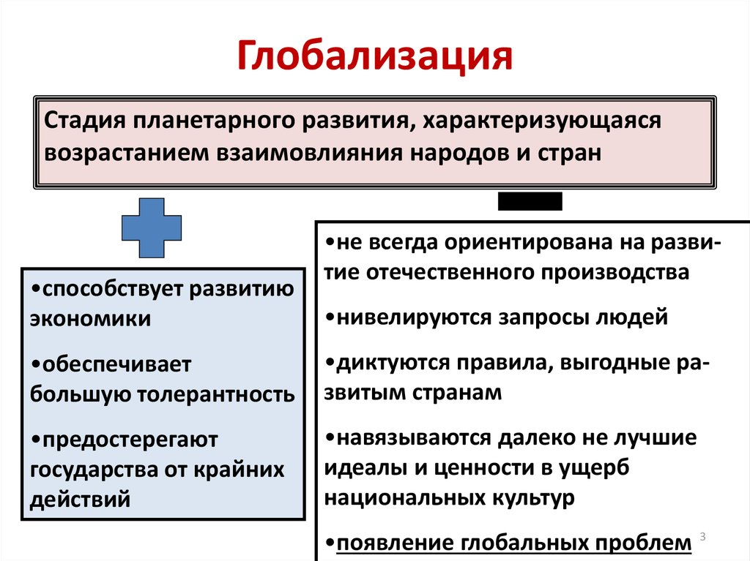

Slide 6
Глобалистика
ГЛОБАЛИСТИКА– междисциплинарная область научных исследований, направленных на выявление сущности, тенденций и причин процессов глобализации, порождаемых ею глобальных проблем и поиск путей утверждения позитивных и преодоления негативных для человека и биосферы последствий этих процессов.
Глобалистика: Энциклопедия/Гл.ред. И.И.Мазур, А.Н.Чумаков; Центр научных и прикладных программ «Диалог». – М.: ОАО Изд-во «Радуга»,2003.-1328с.
Глобалистика утверждает объективное единство существования человечества – единство с природой Земли, единство и взаимозависимость экономических и социо – культурных процессов
Глобализация –доминирование транснационального капитала и информационной свободы над национальными интересами.

Slide 7
Глобальное мышление
Восприятие современного мира целостно, во всех его взаимосвязях
Установка на гуманистические ценности при выборе решений
Чувство справедливости и нетерпимости к насилию
Открытость личности по отношению к новому
Реализм в подходе к возникающим проблемам, выделение их во всей сложности , противоречивости и многообразии
Гибкость мышления , умение видеть альтернативные пути решения, преодоление стереотипов
Критичность мышления, умение извлекать уроки из прошлого, рефлексивное осмысление собственного опыта
( д-р Хазард, Ю.Кулюткин)
Актуальные проблемы глобальной нравственности
Осознание человечеством необходимости опережающего решения нравственных проблем по отношению к проблемам технологии
Освоение экологического императива «Не повреди биосферу»
Исключение силовых приемов решения противоречий и конфликтов
Ощущение общепланетарной общности
Н.Моисеев

Slide 8

Глобальное образование
Главная задача глобального образования – воспитать у учащихся чувство причастности ко всей жизни планеты в целом, утвердить их в мысли, что планета Земля – наш общий дом, дальнейшая жизнь которого зависит от решения тех или иных глобальных проблем. Мир не разделяется, а соединяется, и это взаимоединство, взаимосвязь осознается как объективный факт существования.
Человек, обладающий сознанием, разумом, гуманизмом,- единственная надежда спасения на Земле. Каждый должен воспитать в себе Гражданина Мира, независимо от того, в каком полушарии и стране он живет, какого цвета его кожа и какого он вероисповедания. Перелом в мышлении людей, понимание глобальных задач выживания, осознание неотложной необходимости покончить с потребительским отношением к миру и природе могут произойти не сразу, понадобятся десятилетия, и это большое дело должна начать школа.
Гармония человека с самим собой, гармония взаимоотношений с Природой, гармония взаимоотношений людей Планеты – вот путь решения глобальных проблем
Д.С.Лихачев
Глобальное образование: проблемы и решения
Дайджест. Авт.-сост. И.Ю.Алексашина.-СПб,СпецЛит,2002.
Ю.Н.Кулюткин Ценностно-смысловые ориентиры современного образования
СПб,СпецЛит,2002.

Slide 9

Измерения Р.Хенви ( 1972 г)
1.Ни одна точка зрения на события в мире, ни один «образ мира» не может быть лучше или хуже, правильнее или неправильнее по отношению к точке зрения или картине мира другого человека.
2.Состояние дел на планете имеет самое непосредственное отношение к моей жизни в силу существующей всеобщей связи людей, событий, процессов. Поэтому знание того, что происходит на планете в целом, может помочь мне ориентироваться в собственных делах
3.Культура моего народа не лучше и не хуже культуры любого другого народа, в ней может быть то, чего нет в других культурах, но может отсутствовать многое, что присуще другим культурам. Следовательно, мое духовное обогащение зависит от моего умения использовать принцип дополнительности в диалоге с другими культурами.
4.Мир превратился в систему систем. Былые автономии, закрытые общества безвозвратно ушли в прошлое. Ни одно событие в мире невозможно понять, правильно оценить, увидеть его результаты, не исследовав связь этого события со всем комплексом мировых проблем
5.Мыслить глобально недостаточно – необходимо учиться применять полученные знания ежедневно в практической работе, связанной с какими-либо местными актуальными нуждами, которые так или иначе выходят на национальный уровень, где, в свою очередь, существует взаимосвязь с проблемами мирового сообщества. Поэтому лозунг глобалистов-
« Мыслить глобально-действовать локально»
Осознание неоднородности восприятия мира
Осознание состояния планеты
Кросс-культурная грамотность
Системное понимание мира
Осознанный выбор человека

Slide 10
От глобального образования
к глобальным компетенциям
Измерения Р.Хенви | Цели глобального образования | Глобальные компетенции
Измерение 1. Осознание неоднородности восприятия мира: | Воспитание широты видения мира ("мировоззренческой перспективы") признание равноправными разных точек зрения на мир, разных "образов мира". | понимать и ценить различные мировоззрения и точки зрения
Измерение 2. Осознание состояния планеты: . | Воспитание постоянного и пристального внимания к проблемам и событиям глобального масштаба и значения, понимания их причин, характера и последствий. | способность изучать глобальные и межкультурные проблемы
Измерение 3. Кросс-культурная грамотность: | Воспитание интереса и уважения к культурам народов нашей планеты, стремления к пониманию наиболее важных, специфических и общих характеристик (параметров) этих культур, пониманию их сходства и различия. | успешно и уважительно взаимодействовать с другими
Измерение 4. Знание глобальной динамики: | Воспитание системного мышления, понимания природы различных систем, развитие навыков системного подхода к изучению мировых процессов -социальных и природных
Измерение 5. Осознанный выбор человека: . | Воспитание чувства выбора меры и степени своего личного участия в решении локальных и глобальных проблем, умения строить тактику и стратегию участия в делах, имеющих местный, общенациональный и общемировой характер. | принимать меры для коллективного благополучия и устойчивого развития

Slide 11
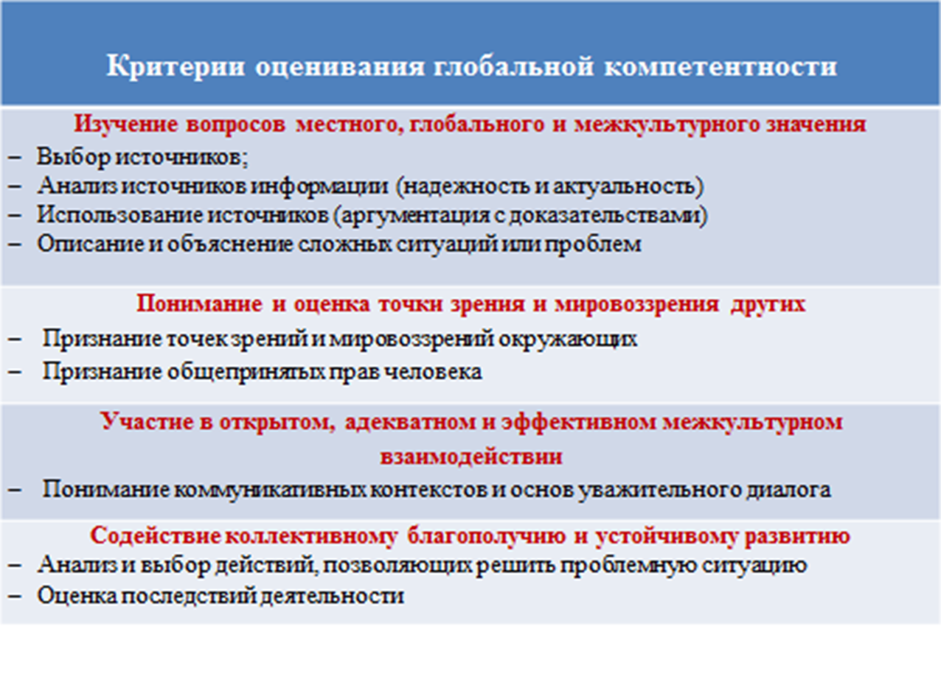

Slide 12

Вопросы к педагогической практике
В какой степени выпускники школы готовы жить и работать в обществе, в котором проявляется межкультурное разнообразие в условиях глобализации?
Как учащиеся воспринимают явления глобального характера, понимают и критически анализируют глобальные проблемы и проблемы взаимодействия культур?
Какие подходы к образованию в области разнообразия культур, взаимодействия культур и глобализации используются в школе?
Какие подходы используются в школе при обучении детей - представителей разных культур; как формируются глобальные компетенции в этих условиях?
Какие подходы используются для организации совместной работы учащихся-представителей разных культур?
Как школа справляется с проблемами гендерных различий и стереотипов?

Slide 13
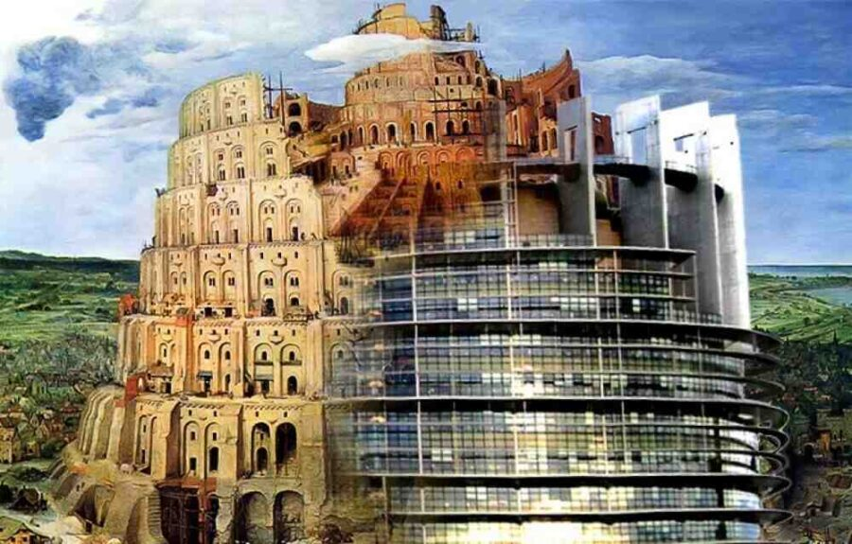
Глобальные компетенции – глобальные проблемы -глобализация – глобалистика – глобальное мышление – глобальное образование – глобальные компетенции

Slide 14
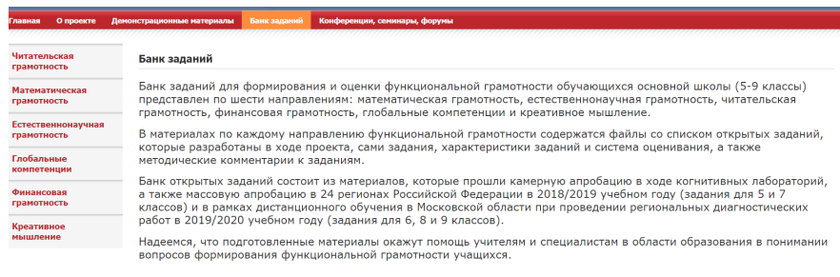
Отечественные ресурсы для формирования и оценки «глобальных компетенций».
Проект «Мониторинг формирования функциональной грамотности учащихся»
ФГБНУ ИСРО РАО Институт стратегии развития образования Российской Академии образования https://www.instrao.ru/index.php

Slide 15
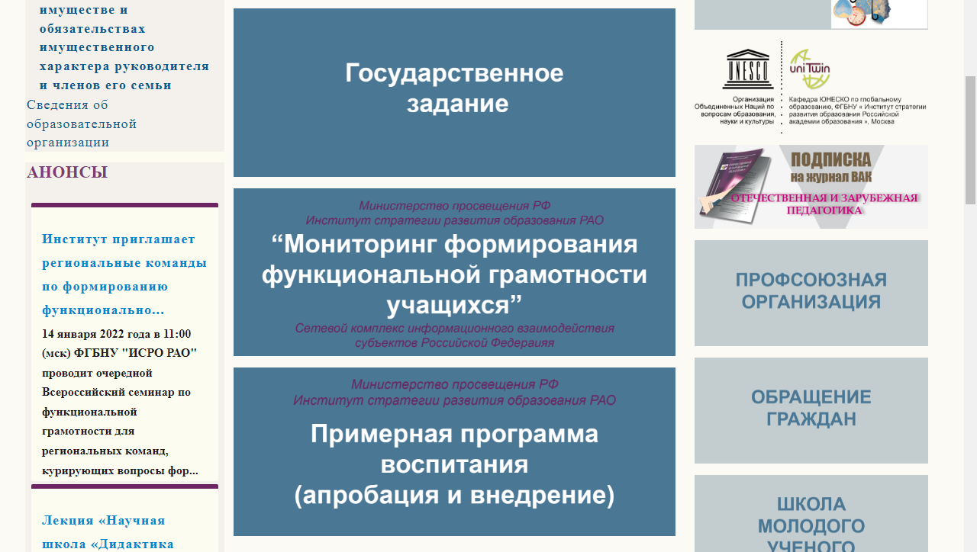
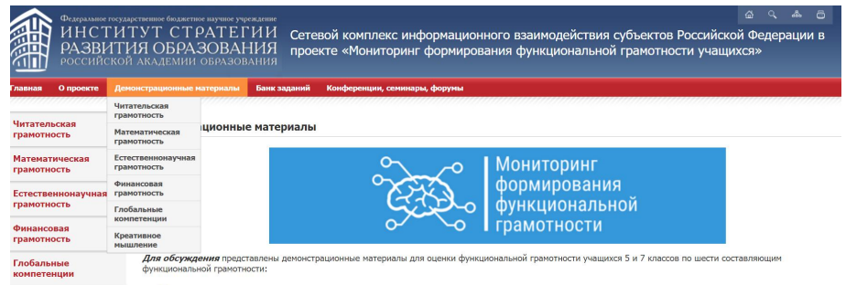
Отечественные ресурсы для формирования и оценки «глобальных компетенций».
Проект «Мониторинг формирования функциональной грамотности учащихся»
ФГБНУ ИСРО РАО Институт стратегии развития образования Российской Академии образования https://www.instrao.ru/index.php

Slide 16

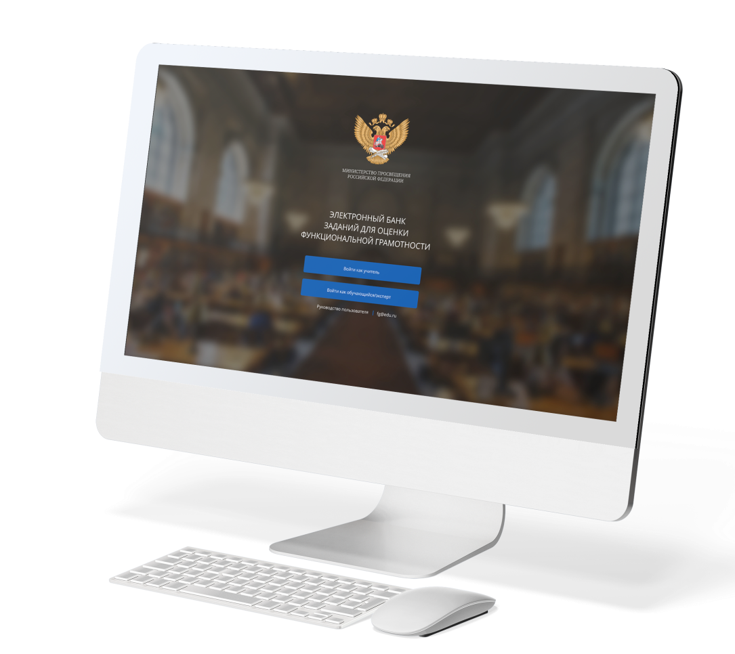


https://fg.resh.edu.ru/
Вход учителей осуществляется
только с использованием
учетной записи портала
«РОССИЙСКАЯ ЭЛЕКТРОННАЯ ШКОЛА»

Slide 17


Желаю удачи в достижении педагогических целей

